Slide 1
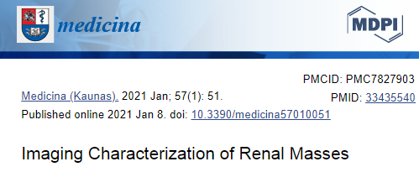
ФГБОУ ВО КрасГМУ им. проф. В.Ф. Войно-Ясенецкого Минздрава РФ
Кафедра лучевой диагностики ИПО
ВИЗУАЛИЗАЦИЯ ОБЪЕМНЫХ ОБРАЗОВАНИЙ ПОЧЕК
ЧАСТЬ 1
Выполнила: ординатор кафедры лучевой диагностики ИПО
Цыхоня Анастасия
Сергеевна
2022

Slide 2
ЦЕЛЬ
ОЗНАКОМИТЬСЯ С ОБЪЕМНЫМИ ОБРАЗОВАНИЯМИ ПОЧЕК И МЕТОДАМИ ИХ ВИЗУАЛИЗАЦИИ

Slide 3
ВВЕДЕНИЕ
БОЛЬШИНСТВО ПОЧЕЧНЫХ ОБРАЗОВАНИЙ ЯВЛЯЮТСЯ СЛУЧАЙНОЙ НАХОДКОЙ ВО ВРЕМЯ ПРОВЕДЕНИЯ РУТИННЫХ УЗИ ИЛИ КТ, ВЫПОЛНЯЕМЫХ НЕ ПО УРОЛОГИЧЕСКИМ ПОКАЗАНИЯМ
БОЛЬШАЯ ЧАСТЬ ИЗ НИХ ЯВЛЯЮТСЯ ПРОСТЫМИ КИСТАМИ И НЕ ТРЕБУЮТ ДАЛЬНЕЙШЕЙ ДИАГНОСТИКИ, ОДНАКО, СРЕДИ НИХ ВСТРЕЧАЮТСЯ СЛОЖНЫЕ КИСТЫ, И СОЛИДНЫЕ ОБРАЗОВАНИЯ
ДЛЯ ДИФФЕРЕНЦИАЛЬНОЙ ДИАГНОСТИКИ ДОБРОКАЧЕСТВЕННЫХ И ЗЛОКАЧЕСТВЕННЫХ ОБРАЗОВАНИЙ, А ТАКЖЕ ОПРЕДЕЛЕНИЯ ТАКТИКИ ИХ ЛЕЧЕНИЯ, ИСПОЛЬЗУЮТ УЗИ, УЗИ С КОНТРАСТНЫМ УСИЛЕНИЕМ, КОМПЬЮТЕРНУЮ ТОМОГРАФИЮ С КОНТРАСТНЫМ УСИЛЕНИЕМ, МАГНИТНО-РЕЗОНАНСНУЮ ТОМОГРАФИЮ С КОНТРАСТНЫМ УСИЛЕНИЕМ

Slide 4
МЕТОДЫ ВИЗУАЛИЗАЦИИ ОБЪЕМНЫХ ОБРАЗОВАНИЙ
ЕДИНОГО ПРОТОКОЛА СКАНИРОВАНИЯ ДЛЯ ОПРЕДЕЛЕНИЯ ХАРАКТЕРА ПОЧЕЧНОГО ОБРАЗОВАНИЯ НЕ СУЩЕСТВУЕТ
ОЦЕНИВАЮТ АРТЕРИАЛЬНУЮ ФАЗУ (25-70 С ПОСЛЕ ВВЕДЕНИЯ КОНТРАСТА), ВЕНОЗНУЮ ФАЗУ, ПАРЕНХИМАТОЗНУЮ ФАЗУ (ПРИМЕРНО ЧЕРЕЗ 100 С), ЭКСКРЕТОРНУЮ ФАЗУ (ЧЕРЕЗ 3 МИН ПОСЛЕ КОНТРАСТА)
ОЦЕНИВАЮТ НАЛИЧИЕ ИЛИ ОТСУТСТВИЕ НАКОПЛЕНИЯ КОНТРАСТНОГО ВЕЩЕСТВА, КРОВОСНАБЖЕНИЕ, ОДНОРОДНОСТЬ, ХАРАКТЕР РОСТА (ЭКСПАНСИВНЫЙ ИЛИ ИНФИЛЬТРАТИВНЫЙ)

Slide 5
КТ, МРТ ИЛИ УЗИ?
КТ
МРТ
УЗИ+КУ
ДОСТУПНОСТЬ
МЕНЬШАЯ СТОИМОСТЬ
БОЛЬШЕЕ ПРОСТРАНСТВЕННОЕ РАЗРЕШЕНИЕ
МЕНЬШЕ АРТЕФАКТОВ
ИЗЛУЧЕНИЕ
МЕНЬШАЯ ИНФОРМАТИВНОСТЬ
БОЛЬШАЯ ИНФОРМАТИВНОСТЬ (НАЛИЧИЕ ДОП. ПОСЛЕДОВАТЕЛЬНОСТЕЙ)
ОЦЕНКА В РЕЖИМЕ РЕАЛЬНОГО ВРЕМЕНИ
ОТСУТСТВИЕ ИЗЛУЧЕНИЯ
ОТСУТСТВИЕ НЕФРОТОКСИЧНОСТИ КОНТРАСТНОГО ВЕЩЕСТВА
ОТСУТСТВИЕ ИЗЛУЧЕНИЯ
Выбор метода визуализации зависит от технических возможностей ЛПУ, а также противопоказаний пациента

Slide 6
КИСТЫ
ПРОСТАЯ КИСТА - ОБРАЗОВАНИЕ С ЖИДКОСТНЫМ СОДЕРЖИМЫМ,
С ТОНКОЙ (≤2 ММ) СТЕНКОЙ, ЧЕТКИМ КОНТУРОМ, БЕЗ ПЕРЕГОРОДОК
УЗИ- АНЭХОГЕННОЕ ОБРАЗОВАНИЕ С ТОНКОЙ СТЕНКОЙ
КТ-ГИПОДЕНСИВНОЕ ОБРАЗОВАНИЕ (<20HU)
МРТ- ГИПЕРИНТЕНСИВНОЕ НА Т2, ГИПОИНТЕНСИВНОЕ НА Т1
КИСТЫ, НЕ СООТВЕТСТВУЮЩИЕ ЭТИМ КРИТЕРИЯМ, РАСЦЕНИВАЮТСЯ КАК СЛОЖНЫЕ КИСТЫ (ОБЫЧНО ВОЗНИКАЮТ ВСЛЕДСТВИЕ КРОВОТЕЧЕНИЯ ИЛИ ИНФЕКЦИИ)
ОКОЛО 10% ПОЧЕЧНО-КЛЕТОЧНЫХ КАРЦИНОМ ВИЗУАЛИЗИРУЮТСЯ КАК СЛОЖНЫЕ КИСТЫ
СЛОЖНЫЕ КИСТЫ НЕОБХОДИМО ОЦЕНИВАТЬ С КОНТРАСТНЫМ УСИЛЕНИЕМ

Slide 7
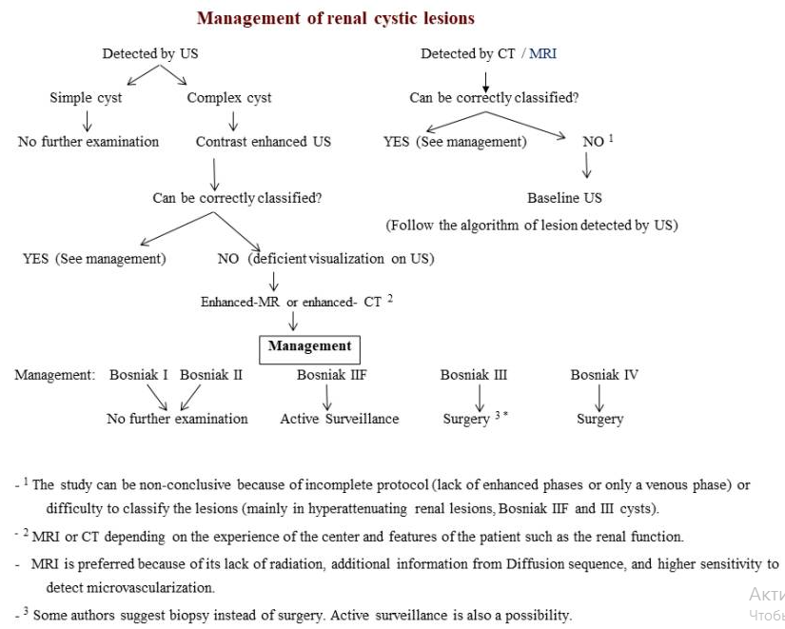
АЛГОРИТМ ДИАГНОСТИКИ КИСТ, КЛАССИФИКАЦИЯ BOSNIAK

Slide 8
КЛАССИФИКАЦИЯ BOSNIAK
КЛАССИФИКАЦИЯ BOSNIAK БЫЛА СОЗДАНА В 1986Г, ОБНОВЛЕНА В 2019 Г
ОЦЕНИВАЮТ СЛЕДУЮЩИЕ ХАРАКТЕРИСТИКИ:
- ТОЛЩИНУ СТЕНКИ
- НАЛИЧИЕ И ТОЛЩИНУ ПЕРЕГОРОДОК
- ЗАТУХАНИЕ(КТ) И ИНТЕНСИВНОСТЬ
СИГНАЛА (МРТ)
- НАЛИЧИЕ МЯГКОТКАННОГО
КОМПОНЕНТА
ВВЕДЕНИЕ КОНТРАСТНОГО ВЕЩЕСТВА НЕОБХОДИМО ДЛЯ БОЛЕЕ ТОЧНОЙ ОЦЕНКИ
ПОСТВОСПАЛИТЕЛЬНЫЕ КИСТЫ, КИСТЫ ИНФЕКЦИОННОЙ ИЛИ СОСУДИСТОЙ ЭТИОЛОГИИ НЕ КЛАССИФИЦИРУЮТСЯ ПО BOSNIAK

Slide 9
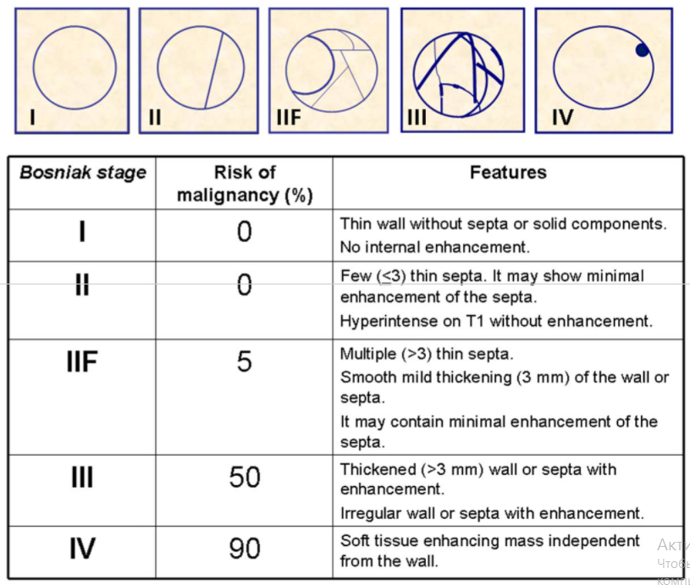
КЛАССИФИКАЦИЯ BOSNIAK

Slide 10
КЛАССИФИКАЦИЯ BOSNIAK
НЕДАВНЕЕ ОБНОВЛЕНИЕ ПРОЯСНЯЕТ НЕКОТОРЫЕ НЕОПРЕДЕЛЕННЫЕ МОМЕНТЫ
КОЛИЧЕСТВО ТОНКИХ ПЕРЕГОРОДОК: МЕНЕЕ ТРЕХ - BOSNIAK II, БОЛЕЕ ТРЕХ - BOSNIAK IIF
ДИФФЕРЕНЦИАЦИЯ МЕЖДУ ТОНКИМИ (≤2 мм), МИНИМАЛЬНО УТОЛЩЕННЫМИ (3 ММ) И УТОЛЩЕННЫМИ (≥4 мм) ПЕРЕГОРОДКАМИ
ДИФФЕРЕНЦИАЦИЯ МЕЖДУ НЕРАВНОМЕРНЫМ УТОЛЩЕНИЕМ ПЕРЕГОРОДКИ (BOSNIAK III) И УЗЕЛКОВЫМ УТОЛЩЕНИЕМ ПЕРЕГОРОДКИ (BOSNIAK IV)
КИСТЫ С РОВНЫМИ ПЕРЕГОРОДКАМИ 2ММ (BOSNIAK II)
КИСТЫ С РОВНЫМИ ПЕРЕГОРОДКАМИ 3 ММ (BOSNIAK IIF)
КИСТЫ С РОВНЫМИ ПЕРЕГОРОДКАМИ 4 ММ (BOSNIAK III)
БЛАГОДАРЯ КЛАССИФИКАЦИИ BOSNIAK МОЖНО ПРЕДПОЛОЖИТЬ РИСК МАЛИГНИЗАЦИИ
КИСТЫ BOSNIAK I, BOSNIAK II НЕ ТРЕБУЮТ ЛЕЧЕНИЯ. КИСТЫ BOSNIAK IIF ТРЕБУЮТ НАБЛЮДЕНИЯ (РИСК МАЛИГНИЗАЦИИ 5-10%) - 3-5 ЛЕТ (ПЕРВЫЙ ГОД РАЗ В 6 МЕСЯЦЕВ, ДАЛЕЕ ЕЖЕГОДНО). КИСТЫ BOSNIAK III, BOSNIAK IV ТРЕБУЮТ ХИРУРГИЧЕСКОГО ЛЕЧЕНИЯ (РИСК МАЛИГНИЗАЦИИ 50-90%)

Slide 11
КЛАССИФИКАЦИЯ BOSNIAK
СЛОЖНОСТЬ ПРИ ВИЗУАЛИЗАЦИИ КИСТ BOSNIAK III ЗАКЛЮЧАЕТСЯ В ТОМ, ЧТО ДИФФЕРЕНЦИРОВАТЬ ДОБРОКАЧЕСТВЕННУЮ ОТ ОЗЛОКАЧЕСТВЛЕННОЙ НЕВОЗМОЖНО (И ТА, И ДРУГАЯ ХАРАКТЕРИЗУЕТСЯ НАЛИЧИЕМ УТОЛЩЕННЫХ ПЕРЕГОРОДОК). РЕШИТЬ ВОПРОС ПОМОГАЕТ ГИСТОЛОГИЯ УТОЛЩЕННОЙ СТЕНКИ
В ДАННЫЙ МОМЕНТ РАЗРАБАТЫВАЕТСЯ ПОДКЛАСС BOSNIAK III, ДЛЯ ДИФФЕРЕНЦИАЛЬНОЙ ДИАГНОСТИКИ МЕНЕЕ ЗЛОКАЧЕСТВЕННОГО УТОЛЩЕНИЯ ПЕРЕГОРОДКИ ОТ УЗЛОВОГО УТОЛЩЕНИЯ
ТАКЖЕ ВЕДУТСЯ СПОРЫ О ХИРУРГИЧЕСКОМ ЛЕЧЕНИИ КИСТ BOSNIAK III, КОТОРЫЕ В ИТОГЕ ОКАЗЫВАЮТСЯ ДОБРОКАЧЕСТВЕННЫМИ
РАЗРАБАТЫВАЕТСЯ ТАКТИКА ВЕДЕНИЯ ПАЦИЕНТОВ С КИСТАМИ <2 СМ BOSNIAK III И IV , А ТАКЖЕ ПАЦИЕНТОВ, ИМЕЮЩИЕ ФАКТОРЫ РИСКА ДЛЯ ОПЕРАТИВНОГО ВМЕШАТЕЛЬСТВА
(НАПРИМЕР КИСТОЗНАЯ ПОЧЕЧНО-КЛЕТОЧНАЯ КАРЦИНОМА ИМЕЕТ НИЗКУЮ СТЕПЕНЬ ЗЛОКАЧЕСТВЕННОСТИ И МЕДЛЕННЫЙ РОСТ, А ЗНАЧИТ БОЛЕЕ БЛАГОПРИЯТНЫЙ ПРОГНОЗ, В ОТЛИЧИИ ОТ СОЛИДНОГО ПОЧЕЧНО-КЛЕТОЧНОГО РАКА)

Slide 12
КЛАССИФИКАЦИЯ BOSNIAK
ИЗНАЧАЛЬНО КЛАССИФИКАЦИЯ BOSNIAK БЫЛА РАЗРАБОТАНА НА ОСНОВАНИИ КТ. ОДНАКО ЕЕ ИСПОЛЬЗУЮТ ПРИ УЗИ И МРТ
УЗИ И МРТ ЯВЛЯЮТСЯ МЕТОДОМ ВЫБОРА ДИАГНОСТИКИ, ТАК КАК ОНИ БОЛЕЕ ЧУВСТВИТЕЛЬНЫ ДЛЯ ВЫЯВЛЕНИЯ КРОВОСНАБЖЕНИЯ ОПУХОЛИ, А ТАКЖЕ ИЗ-ЗА ОТСУТСТВИЯ ИЗЛУЧЕНИЯ
ИЗ-ЗА ЯВНЫХ ПРЕИМУЩЕСТВ УЗИ И МРТ ЯВЛЯЮТСЯ МЕТОДАМИ ВЫБОРА ДЛЯ ДАЛЬНЕЙШЕГО НАБЛЮДЕНИЯ И ДЛЯ УТОЧНЕНИЯ ХАРАКТЕРИСТИК ОБРАЗОВАНИЯ, ВЫЯВЛЕННЫХ НА КТ
ДОПОЛНИТЕЛЬНЫЕ ПОСЛЕДОВАТЕЛЬНОСТИ НА МРТ МОГУТ ПОМОЧЬ В ДИАГНОСТИКЕ ОБРАЗОВАНИЙ, КОТОРЫЙ ИМЕЮТ ГИПЕРИНТЕНСИВНЫЙ СИГНАЛ НА Т1
УЗИ+КУ МЕТОД ВЫБОРА ДЛЯ КИСТ BOSNIAK I И II, НЕ ТРЕБУЮЩИЕ ДАЛЬНЕЙШЕЙ ДИАГНОСТИКИ
НЕДОСТАТКОМ МРТ И УЗИ+КУ ЯВЛЯЕТСЯ ТО ФАКТ, ЧТО ПРИ ДАННЫХ МЕТОДАХ ИССЛЕДОВАНИЯ ПЕРЕГОРОДКА ВИЗУАЛИЗИРУЕТСЯ БОЛЕЕ УТОЛЩЕННОЙ, ЧЕМ ЕСТЬ НА САМОМ ДЕЛЕ. ПО ЭТОЙ ПРИЧИНЕ МНОГИЕ КИСТЫ РАСЦЕНЕННЫЕ BOSNIAK III, ЯВЛЯЮТСЯ КИСТАМИ BOSNIAK IIF. ТАК КАК КИСТЫ BOSNIAK III ПОДЛЕЖАТ ХИРУРГИЧЕСКОМУ УДАЛЕНИЮ, ОКОЛО 50% ИЗ НИХ ОКАЗЫВАЮТСЯ ДОБРОКАЧЕСТВЕННЫМИ

Slide 13
МР ВИ В РАЗЛИЧНЫХ ПЛОСКОСТИ И ПОСЛЕДОВАТЕЛЬНОСТЯХ
КИСТА ЛЕВОЙ ПОЧКИ У МУЖЧИНЫ 77 ЛЕТ (BOSNIAK IV)
Т2 ВИ КОР
Т1 ВИ АКС ДО КУ
Т1+КУ ВИ АКС
(А) (В) (С)
В НИЖНЕМ ПОЛЮСЕ ЛЕВОЙ ПОЧКИ ОПРЕДЕЛЯЕТСЯ ГЕТЕРОГЕННОЕ ОБЪЕМНОЕ ОБРАЗОВАНИЕ, С ЧЕТКИМ, РОВНЫМ КОНТУРОМ ГИПЕР- И ИЗОИНТЕНСИВНОГО СИГНАЛА ПО Т2 ВИ
НА ПРЕДКОНТРАСТНОМ Т1 ВИ ОПРЕДЕЛЯЕТСЯ НЕОДНОРОДНОСТЬ СТРУКТУРЫ
НА ПОСТКОНТРАСТНОМ ИЗОБРАЖЕНИИ ОПРЕДЕЛЯЕТСЯ УСИЛЕНИЕ СИГНАЛА ОТ УЗЛОВОГО УТОЛЩЕНИЯ ЗАДНЕЙ СТЕНКИ ОБЪЕМНОГО ОБРАЗОВАНИЯ
(BOSNIAK IV)

Slide 14
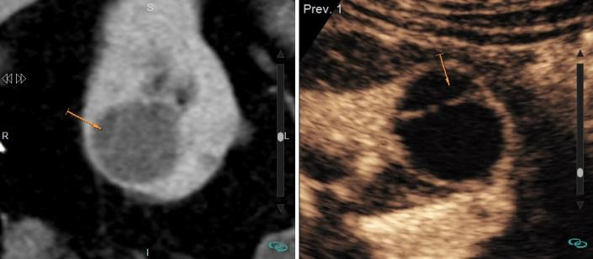
СРЕЗ КТ В АКСИАЛЬНОЙ ПЛОСКОСТИ, УЗИ+КУ ИЗОБРАЖЕНИЕ
КИСТА ПОЧКИ У ЖЕНЩИНЫ 36 ЛЕТ (BOSNIAK II)
КТ
УЗИ В РЕЖИМ ПОСЛЕ КУ
А
Б
НА КОМПЬЮТЕРНОЙ ТОМОГРАММЕ , ВЫПОЛНЕННОЙ В НАТИВНОМ РЕЖИМЕ, ОПРЕДЕЛЯЕТСЯ КИСТА С ТОНКОЙ ПЕРЕГОРОДКОЙ (BOSNIAK II) (УКАЗАНО СТРЕЛКОЙ)
АНЭХОГЕННОЕ ОБРАЗОВАНИЕ ОКРУГЛОЙ ФОРМЫ, С ЧЕТКИМ РОВНЫМ КОНТУРОМ С НАЛИЧИЕМ ТОНКОЙ ГИПЕРЭХОГЕННОЙ ПЕРЕГОРОДКИ В ПОЛОСТИ ОБРАЗОВАНИЯ (УКАЗАНО СТРЕЛКОЙ)
ПЕРЕГОРОДКИ ЛУЧШЕ ВИЗУАЛИЗИРУЮТСЯ НА УЗИ+КУ, ТАК КАК ОЦЕНКА ПРОИСХОДИТ В РЕЖИМЕ НАСТОЯЩЕГО ВРЕМЕНИ, А ТАКЖЕ ИЗ-ЗА ВЫСОКОЙ ЧУВСТВИТЕЛЬНОСТИ МЕТОДА К МИКРОВАСКУЛЯРИЗАЦИИ

Slide 15
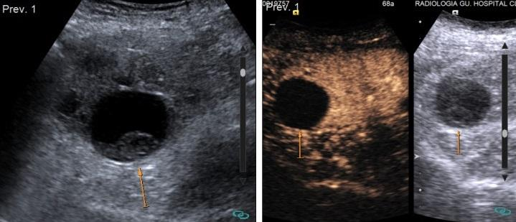
УЗИ ИЗОБРАЖЕНИЯ ДО И ПОСЛЕ КОНТРАСТА
КИСТА ПОЧКИ У ЖЕНЩИНЫ 42 ЛЕТ (BOSNIAK II)
УЗИ В РЕЖИМ
УЗИ В РЕЖИМ ПОСЛЕ КУ
С
D
АНЭХОГЕННОЕ ОБРАЗОВАНИЕ ОКРУГЛОЙ ФОРМЫ, С ЧЕТКИМ РОВНЫМ КОНТУРОМ, В ПРОСВЕТЕ СОЛИДНЫЙ ГИПЕРЭХОГЕННЫЙ КОМПОНЕНТ (УКАЗАНО СТРЕЛКОЙ)
АНЭХОГЕННОЕ ОБРАЗОВАНИЕ ОКРУГЛОЙ ФОРМЫ, С ЧЕТКИМ РОВНЫМ КОНТУРОМ, ОТСУТСТВИЕ УСИЛЕНИЯ СИГНАЛА ОТ СОЛИДНОГО КОМПОНЕНТА (BOSNIAK II) (УКАЗАНО СТРЕЛКАМИ)
BOSNIAK II - НЕ ТРЕБУЕТ ДАЛЬНЕЙШЕЙ ДИАГНОСТИКИ

Slide 16
ОБЪЕМНЫЕ ОБРАЗОВАНИЯ
ПРИ ОБНАРУЖЕНИИ СОЛИДНОГО ОБРАЗОВАНИЯ, МЕТОДАМИ ВЫБОРА ДИАГНОСТИКИ ЯВЛЯЮТСЯ КТ И МРТ. НА УЗИ ОБРАЗОВАНИЕ НЕБОЛЬШОГО РАЗМЕРА МОЖЕТ НЕ ВИЗУАЛИЗИРОВАТЬСЯ, А ПРИЗНАКИ ЗЛОКАЧЕСТВЕННОСТИ И ДОБРОКАЧЕСТВЕННОСТИ СОВПАДАЮТ
УЗ-ПРИЗНАКИ АНГИОЛИПОМ (ЧЕТКИЙ КОНТУР, ГОМОГЕННЫЕ ГИПЕРЭХОГЕННЫЕ ОЧАГИ) ТАКИЕ ЖЕ КАК И ПРИ ПОЧЕЧНО-КЛЕТОЧНОМ РАКЕ НЕБОЛЬШОГО РАЗМЕРА. ДЛЯ ПОДТВЕРЖДЕНИЯ ДИАГНОЗА ТРЕБУЕТСЯ ДАЛЬНЕЙШАЯ ДИАГНОСТИКА (ИЛИ НАБЛЮДЕНИЕ, ЕСЛИ РАЗМЕР ОБРАЗОВАНИЯ <10 ММ)
ЦДК МОЖЕТ ПОМОЧЬ В ВИЗУАЛИЗАЦИИ КРОВОТОКА, ЧТО ПОДТВЕРДИТ КРОВОСНАБЖЕНИЕ ОБРАЗОВАНИЯ. ОДНАКО ОТСУТСТВИЕ КРОВОТОКА НЕ ИСКЛЮЧАЕТ ЗЛОКАЧЕСТВЕННОСТЬ (НАПРИМЕР ПАПИЛЛЯРНЫЙ ПКР МОЖЕТ ИМЕТЬ МИНИМАЛЬНОЕ КРОВОСНАБЖЕНИЕ, ВЫЯВЛЯЕМОЕ ТОЛЬКО ПРИ КОНТРАСТИРОВАНИИ)
КЛАССИФИКАЦИЯ ОБЪЕМНЫХ ОБРАЗОВАНИЙ ОСНОВАНА НА ИХ ФОРМЕ:
УЗЕЛ С ЧЕТКИМ КОНТУРОМ (ШАРООБРАЗНЫЙ), ЭКСПАНСИВНОГО РОСТА, ПРИВОДЯЩИЙ К ДЕФОРМАЦИИ КОНТУРА
ОБЪЕМНОЕ ОБРАЗОВАНИЕ С НЕЧЕТКИМ КОНТУРОМ (БОБОВИДНЫЕ), ИНФИЛЬТРАТИВНОГО РОСТА, НЕ ДЕФОРМИРУЮЩЕЕ ФОРМУ ПОЧКИ

Slide 17
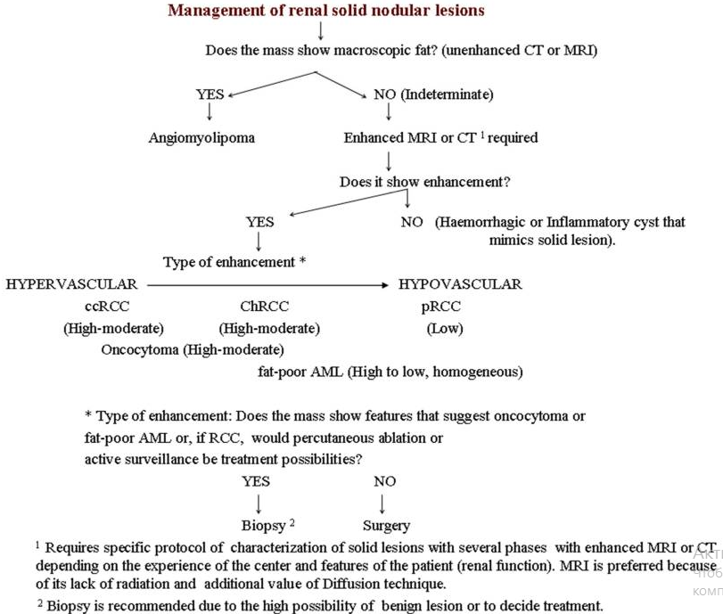
АЛГОРИТМ ДИАГНОСТИКИ ОБЪЕМНЫХ ОБРАЗОВАНИЙ ПОЧКИ

Slide 18
ПОЧЕЧНО-КЛЕТОЧНЫЙ РАК
ПОЧЕЧНО-КЛЕТОЧНЫЙ РАК СЛЕДУЕТ ЗАПОДОЗРИТЬ ПРИ ОБНАРУЖЕНИИ УЗЛОВОГО ОБРАЗОВАНИЯ БЕЗ МАКРОСКОПИЧЕСКИХ ЖИРОВЫХ ВКЛЮЧЕНИЙ. ПКР ОБЫЧНО ПРЕДСТАВЛЯЕТ СОБОЙ СОЛИДНОЕ ОБРАЗОВАНИЕ ЭКСПАНСИВНОГО РОСТА. ПРИ РАЗМЕРАХ <3СМ ОБНАРУЖИВАЕТСЯ СЛУЧАЙНО ПРИ ДИАГНОСТИКЕ РАЗЛИЧНЫМИ МЕТОДАМИ ВИЗУАЛИЗАЦИИ. НА РАННЕЙ СТАДИИ ИМЕЕТ БЛАГОПРИЯТНЫЙ ПРОГНОЗ
ПКР ИМЕЕТ ТРИ ОСНОВНЫЕ ГИСТОПАТОЛОГИЧЕСКИЕ ФОРМЫ:
СВЕТЛОКЛЕТОЧНАЯ КАРЦИНОМА (ВЫСОКАЯ СТЕПЕНЬ ЗЛОКАЧЕСТВЕННОСТИ)
ПАПИЛЛЯРНАЯ КАРЦИНОМА (НИЗКАЯ СТЕПЕНЬ ЗЛОКАЧЕСТВЕННОСТИ)
ХРОМОФОБНАЯ КАРЦИНОМА (НИЗКАЯ СТЕПЕНЬ ЗЛОКАЧЕСТВЕННОСТИ)
ПКР ИМЕЕТ ДВА ТИПА ДИФФЕРИНЦИРОВКИ:
БАЗОФИЛЬНЫЙ (ОБЫЧНО НИЗКОДИФФЕРЕНЦИРОВАННЫЙ)
ЭОЗИНОФИЛЬНЫЙ (ОБЫЧНО ВЫСОКОДИФФЕРЕНЦИРУЕМЫЙ)
В КЛАССИФИКАЦИИ ОПУХОЛЕЙ ПОЧЕК РАЗРАБОТАННОЙ ВОЗ В 2016 ГОДУ ОПИСАНЫ НОВЫЕ ПОДТИПЫ: МУЛЬТИЛОКУЛЯРНЫЕ КИСТОЗНЫЕ НОВООБРАЗОВАНИЯ ПОЧЕК НИЗКОЙ ЗЛОКАЧЕСТВЕННОСТИ; СЕМЕЙНЫЙ ПКР С ТРАНСЛОКАЦИЕЙ MIT; ТУБОЛОКИСТОЗНЫЙ ПКР; СВЕТЛОКЛЕТОЧНЫЙ ПАПИЛЛЯРНЫЙ ПКР; ПКР СВЯЗАННЫЙ С ДЕФИЦИТОМ СУКЦИНАТДЕГИДРОГЕНАЗ; ПКР АССОЦИИРУЮЩИЙСЯ С ПКР-ЛЕЙОМИОМАТОЗОМ; ПКР АССОЦИИРОВАННЫЙ С НАСЛЕДСТВЕННЫМ ПОЛИКИСТОЗОМ ПОЧЕК

Slide 19
АНГИОМИОЛИПОМА
ПРИ ОБНАРУЖЕНИИ СОЛИДНОГО ОБРАЗОВАНИЯ С МАКРОСКОПИЧЕСКИМИ (ВНЕКЛЕТОЧНЫМИ ) ЖИРОВЫМИ ВКЛЮЧЕНИЯМИ МОЖНО ЗАПОДОЗРИТЬ АНГИОМИОЛИПОМУ. АНГИОМИОЛИПОМА - ОПУХОЛЬ МЕЗЕНХИМАЛЬНОГО ПРОИСХОЖДЕНИЯ, СОСТОЯЩАЯ ИЗ РАЗЛИЧНОГО КОЛИЧЕСТВА КРОВЕНОСНЫХ СОСУДОВ, ГЛАДКОМЫШЕЧНЫХ КЛЕТОК И АДИПОЦИТОВ. ИМЕЕТ ДВЕ ЭПИДЕМИОЛОГИЧЕСКИЕ ФОРМЫ: СПОРАДИЧЕСКУЮ И ТУБЕРОЗНУЮ
НАЛИЧИЕ ЖИРОВЫХ ВКЛЮЧЕНИЙ МОЖНО ПОДТВЕРДИТЬ НА КТ (ЗАТУХАНИЕ ОБРАЗОВАНИЯ <-20 HU), ИЛИ НА МРТ (ОБРАЗОВАНИЕ ИМЕЕТ ИЗОИНТЕНСИВНЫЙ СИГНАЛ ОТНОСИТЕЛЬНО ПОДКОЖНО ЖИРОВОЙ КЛЕТЧАТКИ ИЛИ ВНУТРИБРЮШНОЙ ЖИРОВОЙ КЛЕТЧАТКИ ВО ВСЕХ ПОСЛЕДОВАТЕЛЬНОСТЯХ)
ВАЖНО! СНИЖЕНИЕ СИГНАЛА В ПРОТИВОФАЗЕ СВИДЕТЕЛЬСТВУЕТ О НАЛИЧИИ МИКРОСКОПИЧЕСКОГО (ВНУТРИКЛЕТОЧНОГО) ЖИРА, КОТОРОЕ СОДЕРЖИТСЯ В МИНИМАЛЬНОМ КОЛИЧЕСТВЕ В АНГИОЛИПОМАХ, И В БОЛЬШОМ КОЛИЧЕСТВЕ ПОЧЕЧНО-КЛЕТОЧНЫХ КАРЦИНОМ

Slide 20
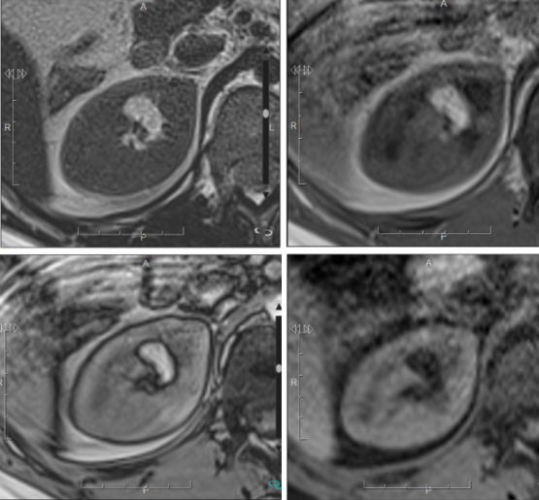
АКСИАЛЬНЫЕ МР ВИ В РАЗЛИЧНЫХ ПОСЛЕДОВАТЕЛЬНОСТЯХ
АНГИОЛИПОМА У ЖЕНЩИНЫ 67 ЛЕТ
Т2 ВИ
Т1 ВИ ФАЗА
ОПРЕДЕЛЯЕТСЯ ГОМОГЕННОЕ ОБРАЗОВАНИЕ ПРАВОЙ ПОЧКИ, С ЧЕТКИМ, РОВНЫМ КОНТУРОМ, НЕПРАВИЛЬНОЙ ФОРМЫ ГИПЕРИНТЕНСИВНОГО СИГНАЛА ПО Т2 ВИ, И ГИПОИНТЕНСИВНОГО СИГНАЛА НА ПРОГРАММЕ С ЖИРОПОДАВЛЕНИЕМ, С НАЛИЧИЕМ АРТЕФАКТА “ИНДИЙСКИЙ ЧЕРНИЛ” В ПРОТИВОФАЗЕ
РАЗМЕР ШКАЛЫ: 5СМ
Т1 ВИ
ПРОТИВОФАЗА
Т1 ВИ+ЖИРОПОДАВЛЕНИЕ

